Slide 1
量化策略交易平台
R08723067
余柏叡

Slide 2
題目 -市場資訊供應 - 新興平台
目前台股並無專業整合資料庫及程式交易且具分享訂閱功能之量化交易平台，所以我希望能建立一平台，能夠消彌平量化策略開發者與一般投資者間的隔閡，以優質的策略回測系統及一般投資者的付費訂閱，給予量化交易人持續開發策略的動力，也給予一般投資人更數據化的投資策略。
目標
平台提供給策略開發者
策略回測系統
策略開發系統
指標開發系統
資料庫
公開發表策略及指標
平台提供一般投資使用者
簡易策略回測系統
簡易指標檢視系統
簡易策略開發系統
訂閱策略及指標服務

Slide 3
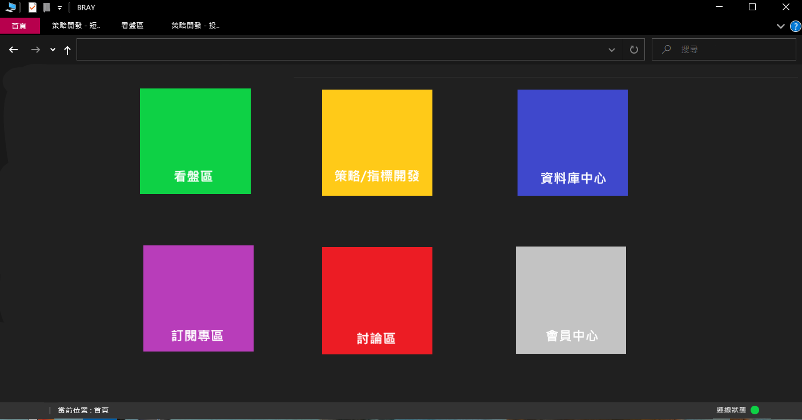
主畫面
可以多開分頁使用不同功能

Slide 4

使用者功能介紹

Slide 5
平台主要功能
01
02
03
04
05
06
程式交易策略編寫
程式交易策略回測
臺股資料庫
簡易型交易策略編寫(免費)
進階型交易策略編寫(Python)
簡易型交易回測系統
進階型交易回測系統
多類型臺股資料庫，包含籌碼面、基本面、技術面、總經面
市場指標編寫
指標及策略訂閱
討論區
市場指標編寫(Python)
市場指標訂閱服務
交易策略訂閱服務
明星交易人訂閱服務
個股討論區
策略及指標討論區

Slide 6
00
主要看盤區

Slide 7
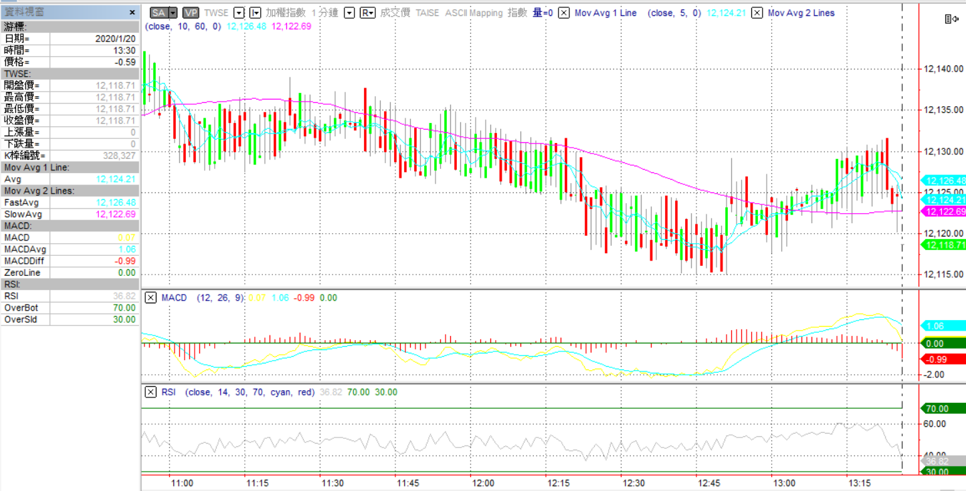
主要看盤區
圖表線圖區
使用者選取之各項數值欄位

Slide 8
01
程式交易 策略編寫

Slide 9
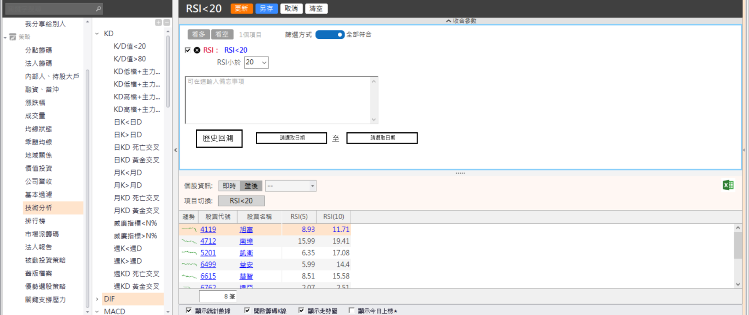
簡易型交易策略編寫(免費)
按下歷史回測
便可以看出用此指標做買賣的歷史回測表現
參考模板改編自「籌碼K線」
使用者可以勾選希望使用之指標
免費方案將提供基礎指標
若有付費訂閱指標亦可使用

Slide 10
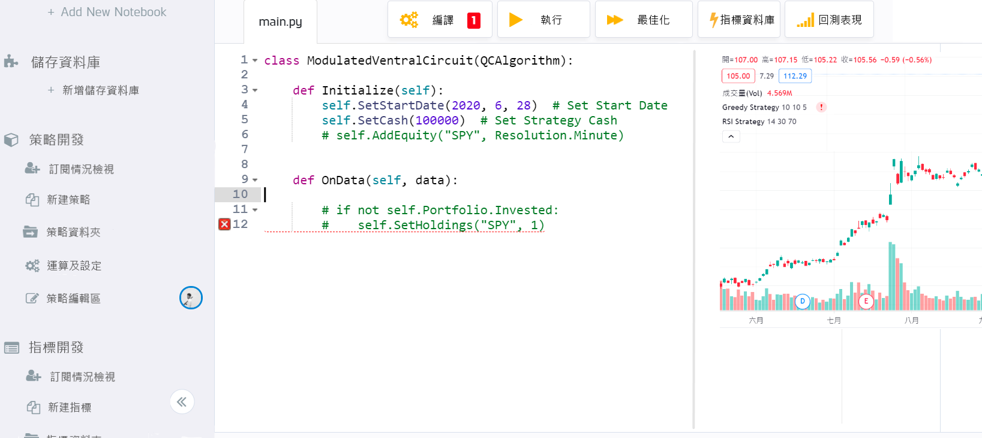
進階型交易策略編寫(Python)
執行、最佳化、回測顯示功能
此為主要編譯區，
以Python為主要語言
參考模板改編自「Quantconnect」
此為標的資訊顯示區
可以從資料庫中心呼叫

Slide 11
02
程式交易 策略回測

Slide 12
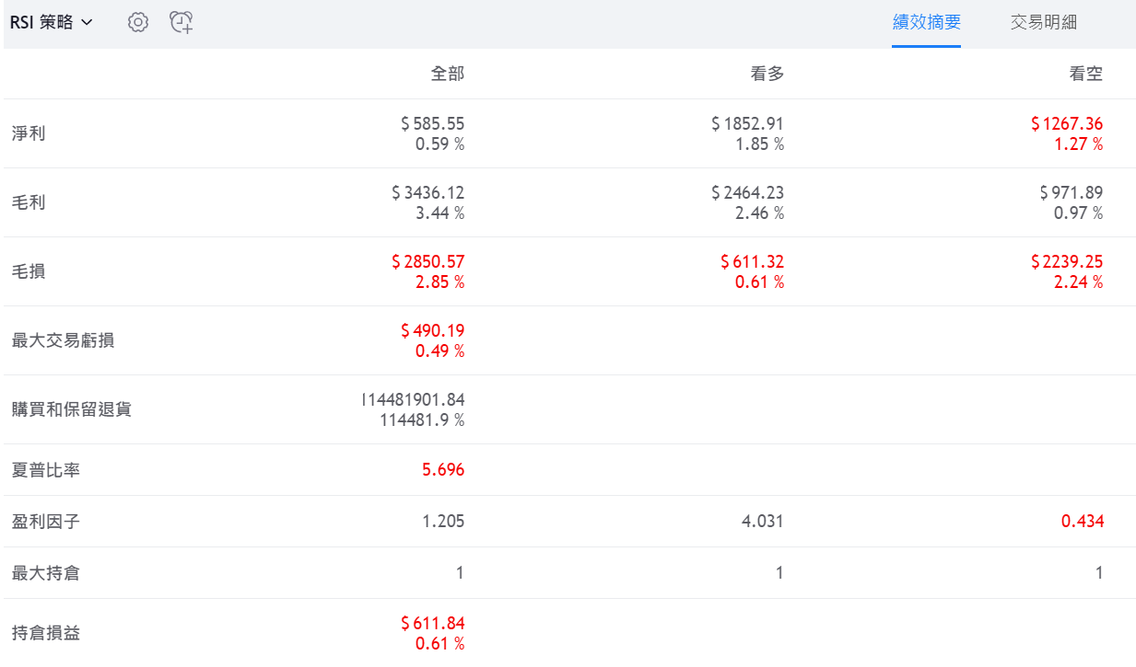
簡易型交易策略回測(免費)
顯示策略各項簡易回測結果
參考模板改編自「TradingView」

Slide 13
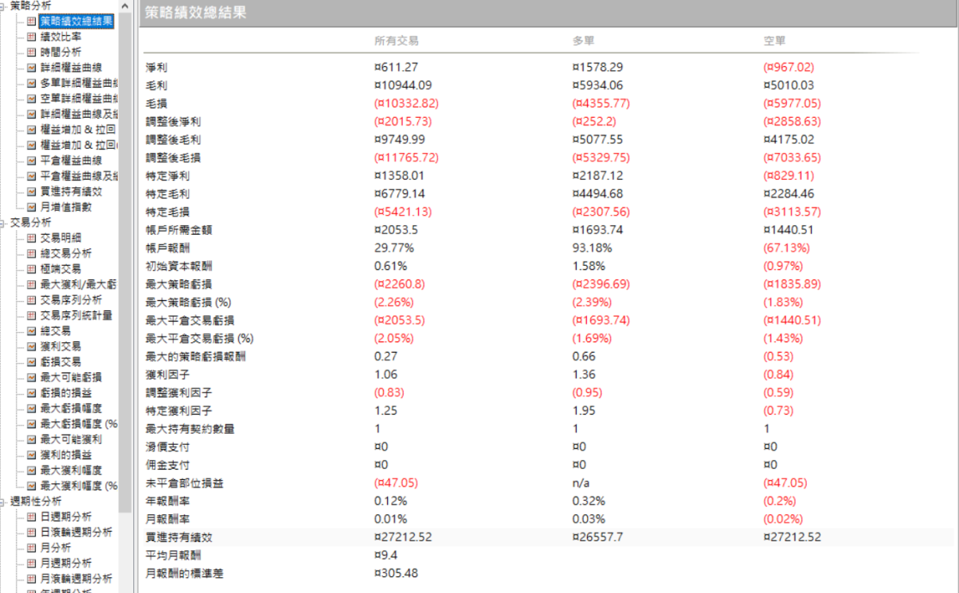
進階型交易策略回測
顯示詳細各項回測結果
參考模板改編自「Multichart」
左側欄位可以選取觀看各類型數據回測結果

Slide 14
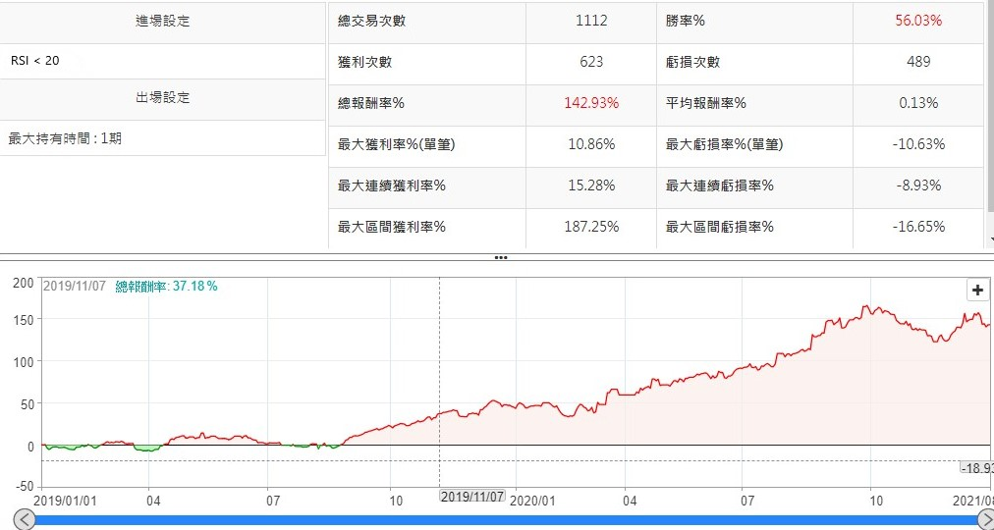
策略回測權益曲線

Slide 15
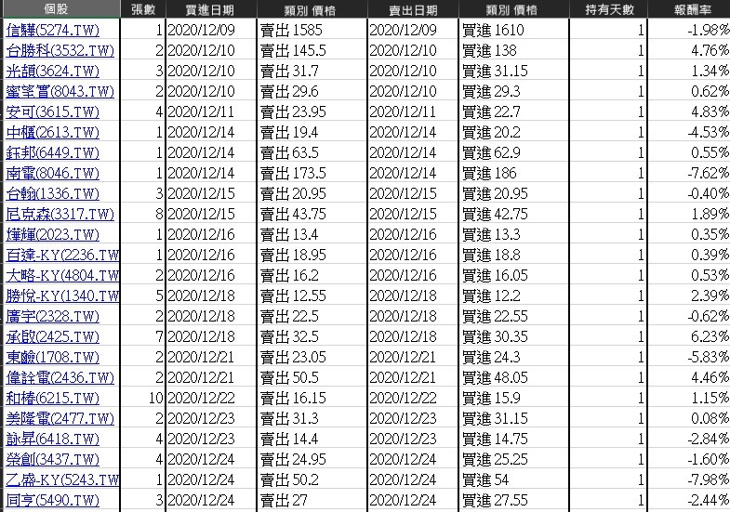
策略回測交易明細

Slide 16
03
臺股資料庫

Slide 17
資料庫組織圖
總體經濟數據
臺股資料
期權資料
總體經濟(GDP、通膨…等)
產業數據(工業、製造業生產指數等)
匯率
其他類型(天氣、人口出生、房價等)
籌碼面(籌碼集中度、券商分點等)
基本面(月營收增長、財報等)
技術面(股價、成交量等)
技術面(價格、成交量等)
進階數據(隱波、Delta、Gamma)

Slide 18
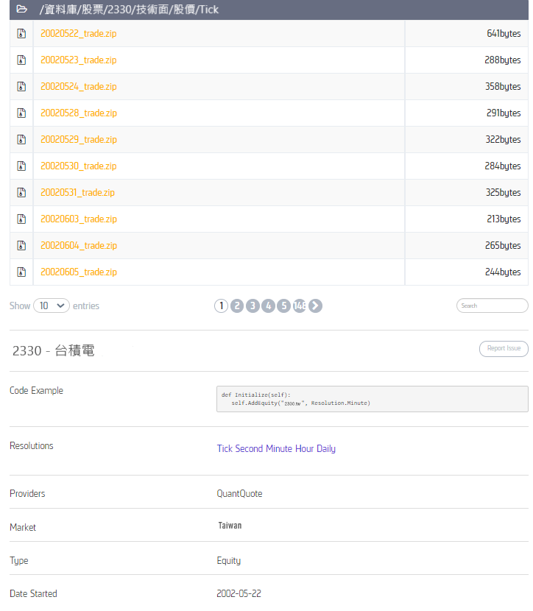
資料庫檢視
顯示選取當前各項類別與路徑
資料檔案，點擊進去為CSV格式顯示
將資料引用至策略/指標編寫之範例程式碼
資料基本敘述
參考模板改編自「Quantconnect」

Slide 19
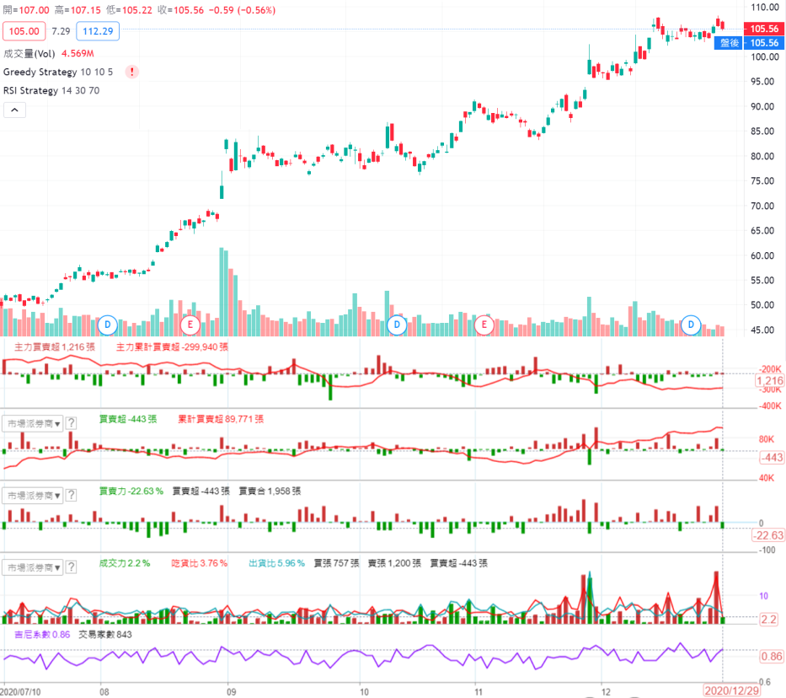
資料庫檢視
資料庫之數值型資料
亦能以視覺化方式呈現
可以將資料呈現於主要看盤區
參考模板改編自「Tradingview」

Slide 20
04
市場指標編寫

Slide 21
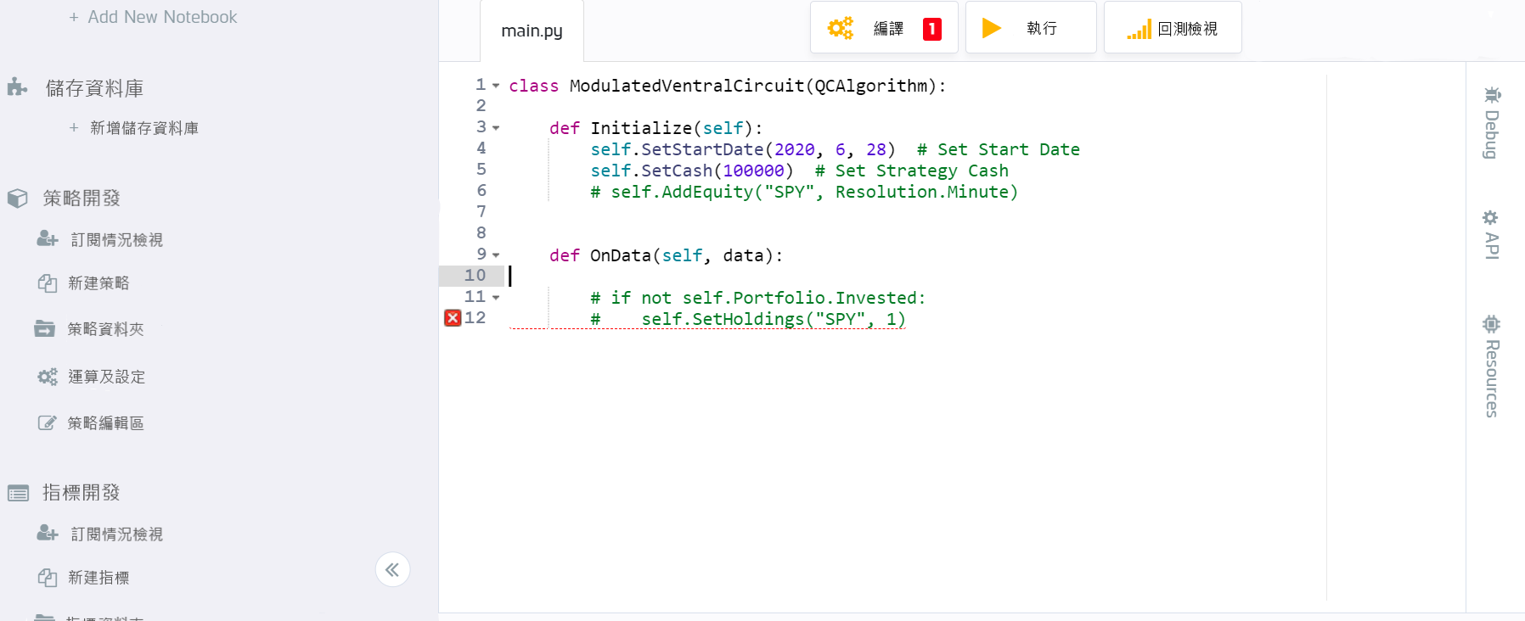
市場指標編寫(Python)
執行結果顯示功能
此為主要編譯區，
以Python為主要語言
參考模板改編自「Quantconnect」

Slide 22
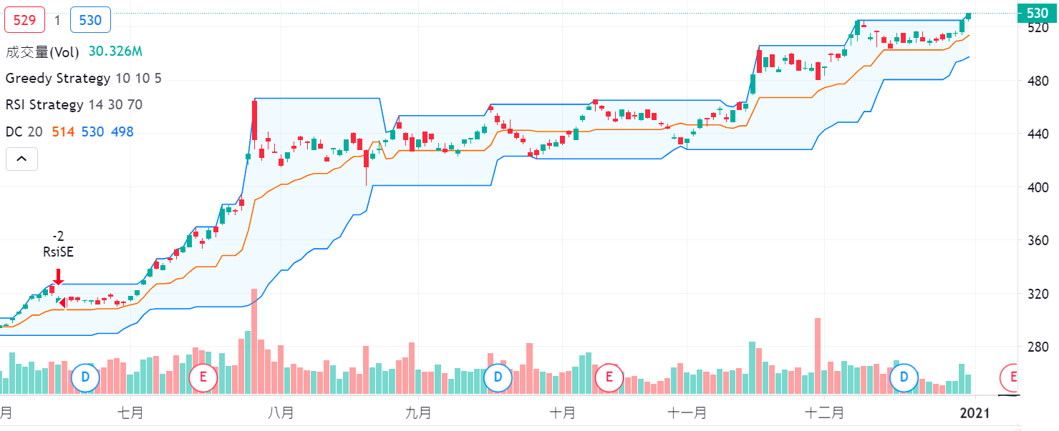
市場指標顯示
執行結果顯示
參考模板改編自「Tradingview」

Slide 23
05
指標及策略訂閱

Slide 24
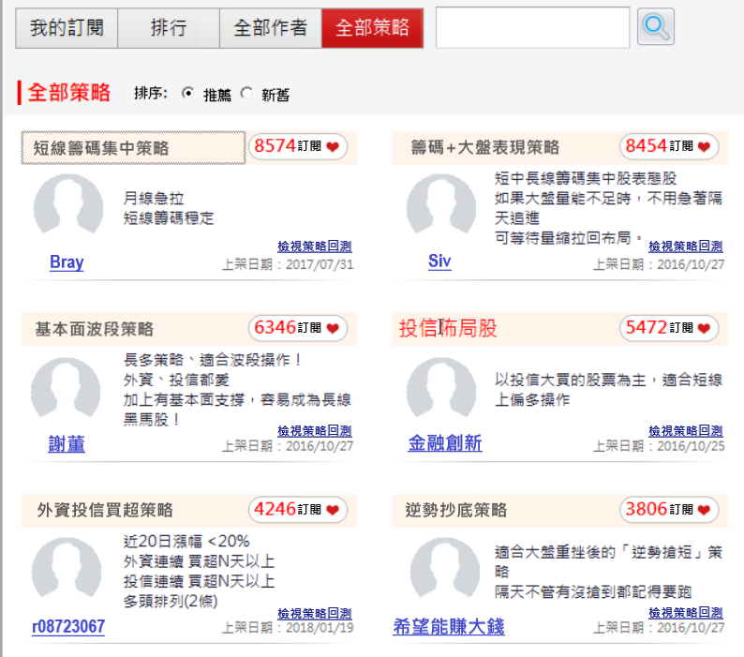
訂閱策略及指標
可依關鍵字搜尋策略類型， 將喜愛之策略點擊右上角訂閱
訂閱該指標或策略後，
將收到指標/交易信號
可檢視策略之回測表現
參考模板改編自「籌碼K線」

Slide 25
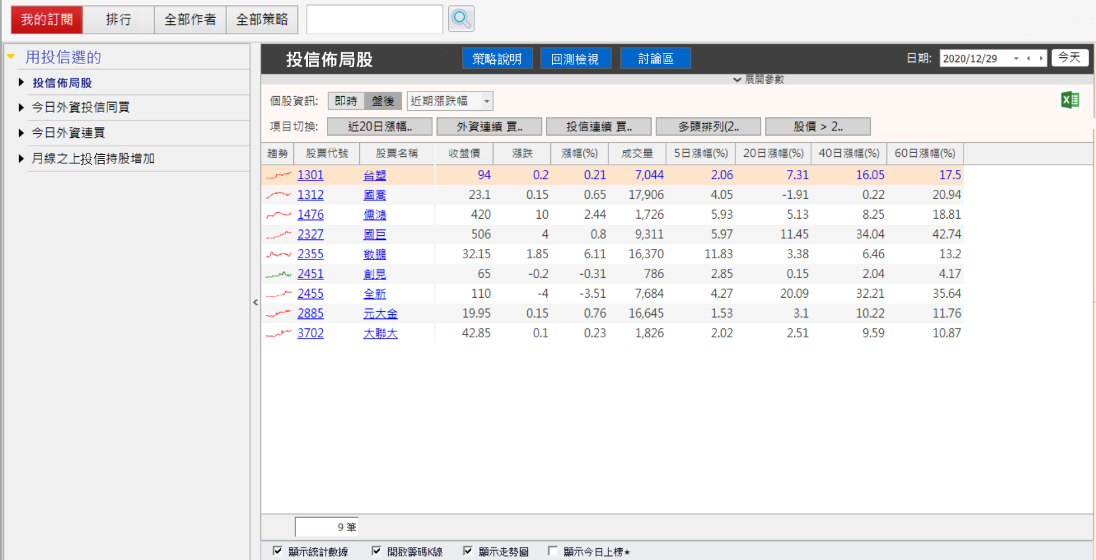
訂閱策略及指標
可檢視訂閱策略之回測表現
非該策略開發者本人，無法看見策略之程式碼或全貌，僅能檢視開發者提供之說明，保護策略開發者。
可檢視訂閱之策略每日結果回報
參考模板改編自「籌碼K線」

Slide 26
06
討論區

Slide 27
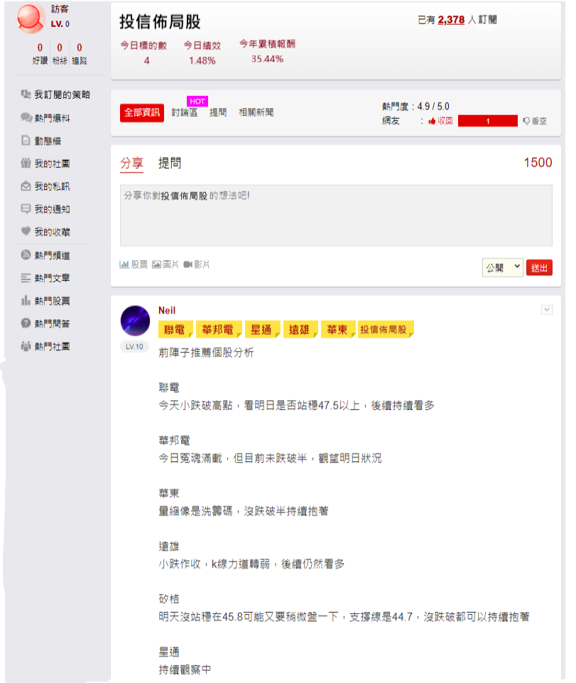
策略討論區
可針對選取之交易策略進行意見分享
可瀏覽他人對此策略之意見分享
參考模板改編自「股市爆料同學會」

Slide 28
比較表

Slide 29



交易軟體比較
勝！
 | BRAY | 籌碼K | XQ | MC
開源程式語言
內建資料庫
多元類型商品
策略回測系統
訂閱他人策略

Slide 30
策略開發者誘因
優質資料庫與回測系統
透過策略及指標 賺取訂閱費用
提供更自由化之程式語言 (Python)編寫策略及指標

Slide 31
一般使用者 誘因
訂閱優質交易策略及市場指標
檢視訂閱之交易策略回測表現
可使用簡易策略編寫及回測系統
多元類型資料庫

Slide 32
THANKS
聯絡方式
信箱：r08723067@ntu.edu.tw
Github： https://github.com/bray010040
電話：0900-493763

